Slide 1
第三节 不定积分与原函数求法
一 不定积分的概念和性质
二 求不定积分的方法
三 小结 思考题

Slide 2

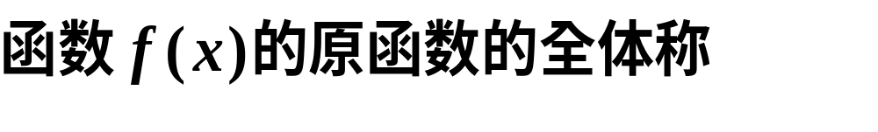
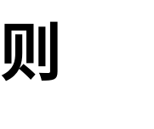
一、不定积分的概念和性质
定义：
定理1
显然，求不定积分得到一积分曲线族.

Slide 3
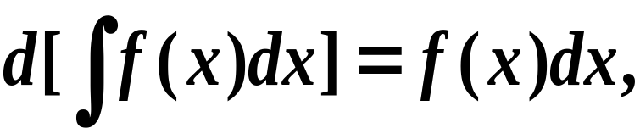
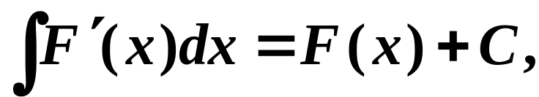
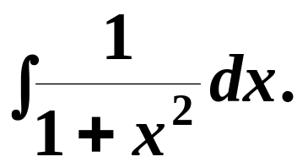
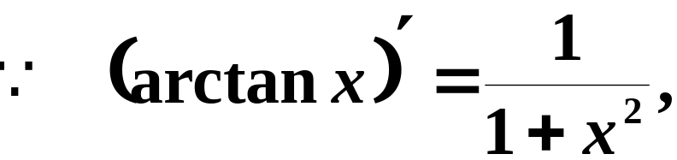
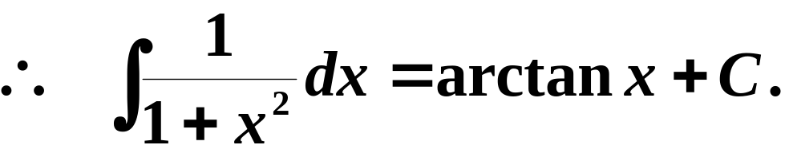
由不定积分的定义，可知
结论：
微分运算与求不定积分的运算是互逆的.
例1 求
解

Slide 4
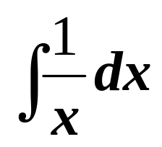
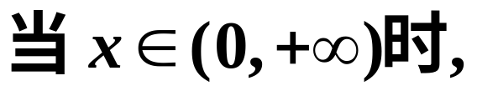
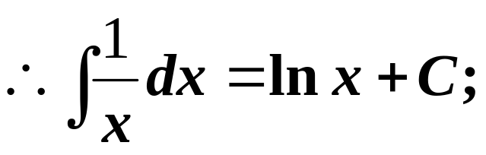
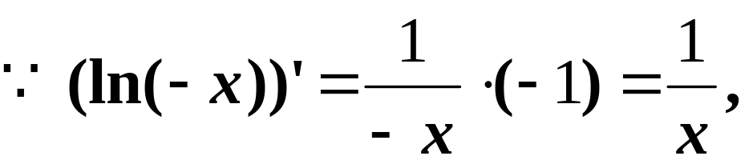
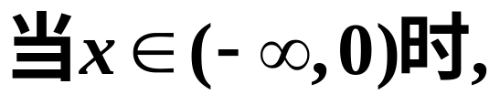
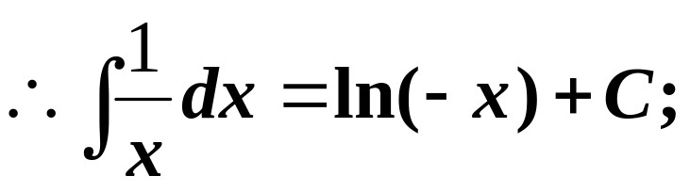
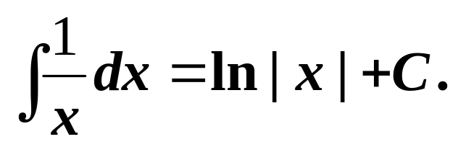
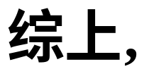
例2 求
解

Slide 5
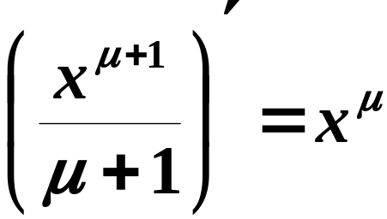
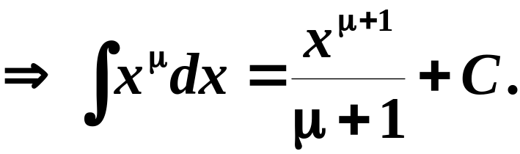

基本积分表
实例
启示
能否根据求导公式得出积分公式？
结论
既然积分运算和微分运算是互逆的，因
此可以根据求导公式得出积分公式.

Slide 6
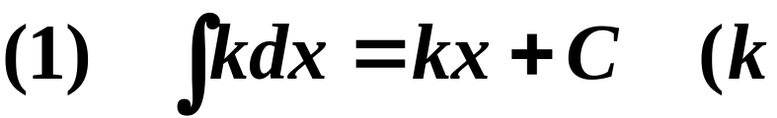
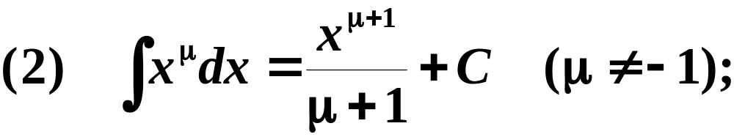
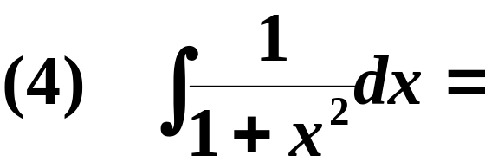


是常数);
基本积分表
✰

Slide 7
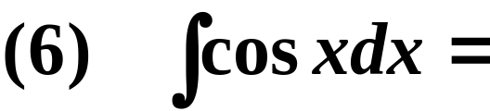

Slide 9
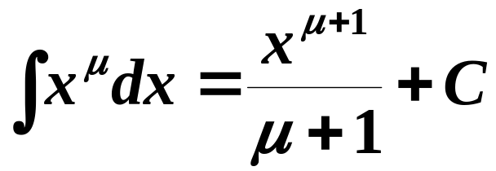
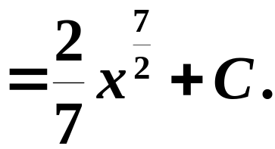
例3 求积分
解
根据积分公式（2）

Slide 10
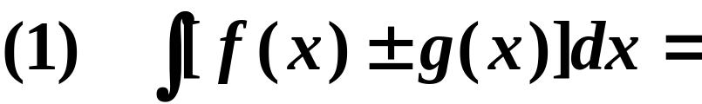
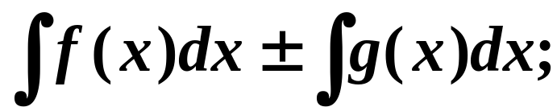
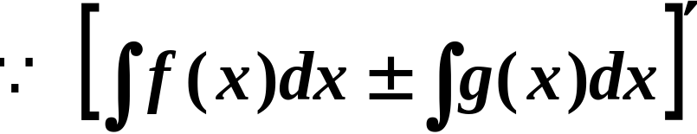
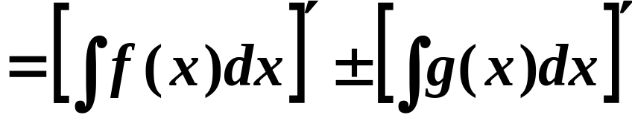


不定积分的性质：
证
等式成立.
（此性质可推广到有限多个函数之和的情况）

Slide 11
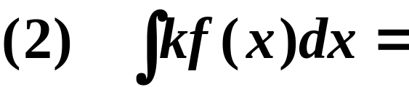
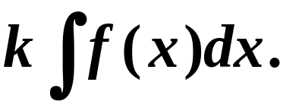

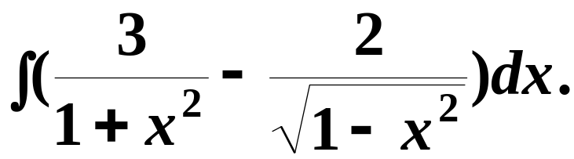
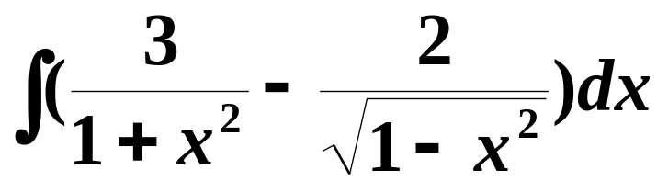
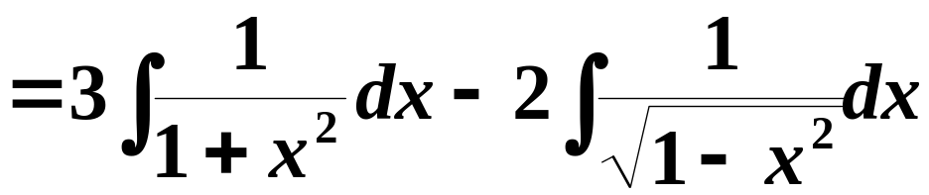



例4 求积分
解

Slide 12
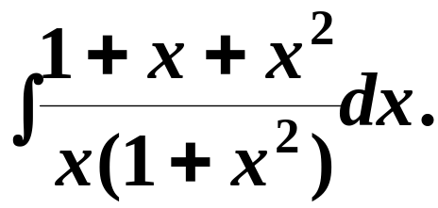
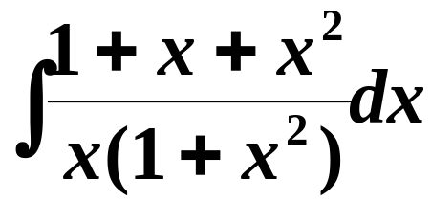
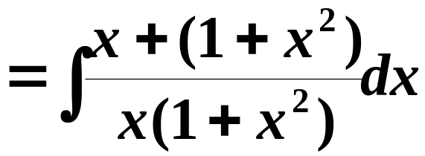
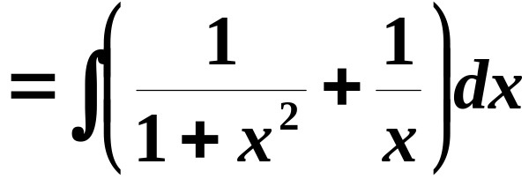
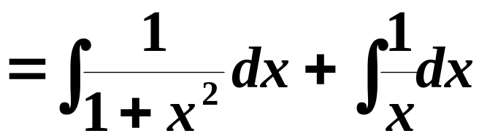
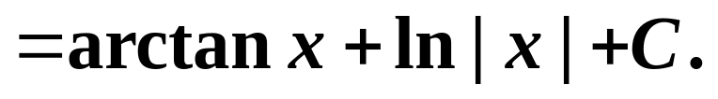
例5 求积分
解

Slide 13
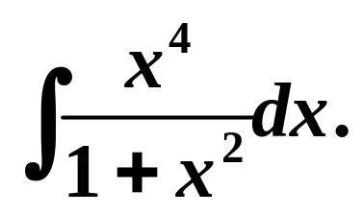
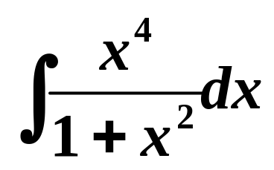
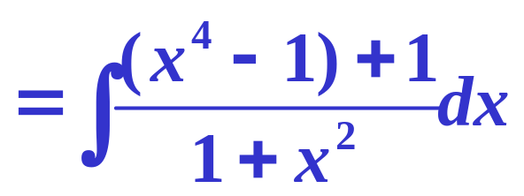
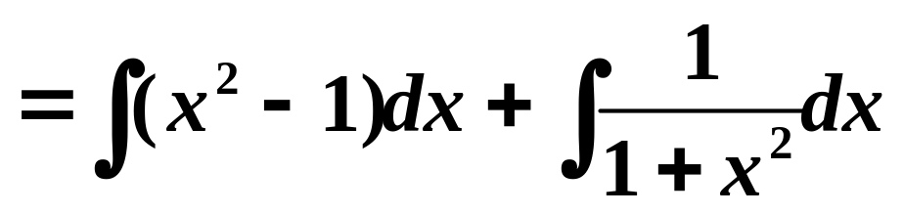
例6 求积分
解

Slide 14
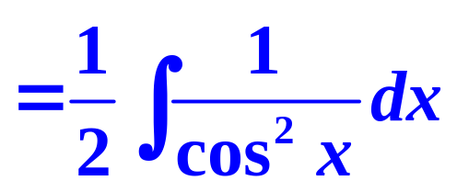
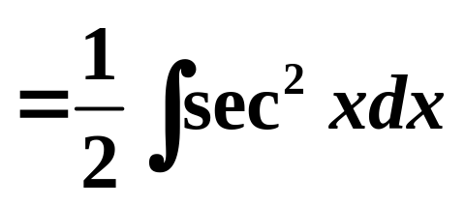
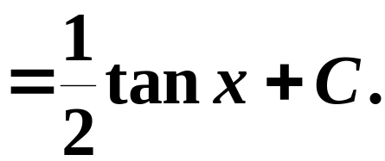
例7 求积分
解
说明：
以上几例中的被积函数都需要进行恒等变形，才能使用基本积分表.

Slide 15

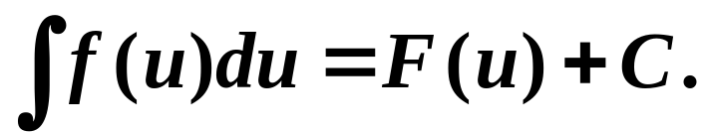

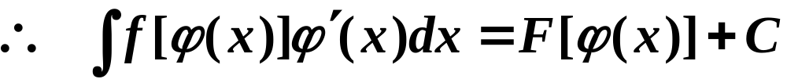
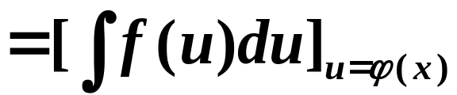
二、求不定积分的方法
1. （1）第一类换元法
在一般情况下：
设
则
如果
（可微）
由此可得换元法定理

Slide 16
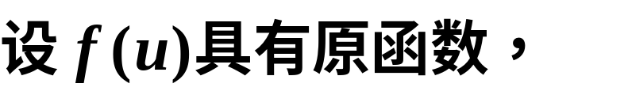
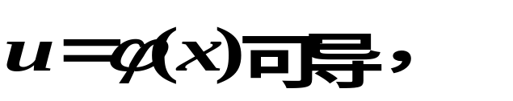





定理2
第一类换元公式（凑微分法）
说明
使用此公式的关键在于将
化为
观察重点不同，所得结论不同.

Slide 17







例8 求
解（一）
解（二）
解（三）

Slide 18









例9 求
解
一般地

Slide 19





例10
解

Slide 20

例11 求
解

Slide 21

例12 求
解

Slide 22





例13
解
说明
当被积函数是三角函数的正余弦函数相乘时，拆开奇次项去凑微分.

Slide 23






例14
解
原式 =

Slide 24





例15
解(一)：
原式 =

Slide 25






原式 =
解(二)：
例16 求
解

Slide 26






类似地可推出

Slide 27





例17 求
解

Slide 28





（2）第二类换元法
问题
解决方法
改变中间变量的设置方法.
过程
令
（应用“凑微分”即可求出结果）

Slide 29











定理3
则有换元公式
其中
(
x
)
是
x
=
ψ
(
t
)
的反函数
.
证
设 为 的原函数,
令
则

Slide 30



第二类积分换元公式

Slide 31















例18 求
解
令

Slide 32











例19 求
解
令

Slide 33















例20 求
解
令

Slide 34








说明(1)
以上几例所使用的均为三角代换.
三角代换的目的是化掉根式.
一般规律如下：当被积函数中含有
可令
可令
可令

Slide 35




说明(2)
积分中含有根式时是否一定采用三角代换并不是绝对的，需根据被积函数的情况来定.
例21 求
( Ex4.(16) )
解 原式 =

Slide 36










说明(3)
当分母的阶较高时, 可采用倒代换
例22 求
（分母的阶较高）
解
令

Slide 37








Slide 38


简单无理函数的积分
讨论类型
解决方法
作代换去掉根号.

Slide 39







例23 求积分
解 令
说明
无理函数去根号时, 取根指数的最小公倍数.

Slide 40





基本积分表
•

Slide 41





Slide 42





2、分部积分
问题
解决思路
利用两个函数乘积的求导法则.
分部积分公式

Slide 43










例24 求积分
令
解（一）
显然， 选择不当，积分更难进行.
令
解（二）

Slide 44








例25 求积分
解
（再次使用分部积分法）
若被积函数是幂函数和正(余)弦函数或幂函数和指数函数的乘积, 就考虑设幂函数为 , 使其降幂一次 (假定幂指数是正整数)
总结

Slide 45







例26 求积分
解

Slide 46




例27 求积分
解
总结
若被积函数是幂函数和对数函数或幂函数和反三角函数的乘积，就考虑设对数函数或反三角函数为 .

Slide 47










例28 求积分
解
注意循环形式

Slide 48









例29 求积分
解

Slide 49



三、小结
不定积分的概念：
基本积分表(1)
不定积分的性质
两类积分换元法：
（一）凑微分
（二）三角代换、倒代换、根式代换
基本积分表(2)
合理选择 ，正确使用分部积分公式

Slide 50


思考题1：
符号函数
在 内是否存在原函数？为什么？

Slide 51




思考题1解答
不存在.
假设有原函数
故假设错误.
所以 在 内不存在原函数.
结论
每一个含有第一类间断点的函数都没有原函数.

Slide 52

思考题2：
求积分

Slide 53



思考题2解答

Slide 54
思考题3：
在接连几次应用分部积分公式时，
应注意什么？

Slide 55


思考题3解答
注意前后几次所选的 应为同类型函数.
例
第一次时若选
第二次时仍应选

